Slide 1
Alterações do Volume e da Forma do Crânio
Igor de Assis Franco
Neurologista

Slide 2
Introdução
Queixa comum no consultório de neurologia infantil
Variações constitucionais benignas
Deformidades posturais
Condições patológicas

Slide 3
Anatomia e Fisiologia do Crescimento do Crânio
Cresce a partir de 400g ao nascimento até 1400g na idade adulta
80% desse crescimento ocorre durante os primeiros dois anos
Influências genéticas e fatores ambientais
Álcool
Drogas
Toxinas
Infecções congênitas
Prematuridade
Complicações perinatais

Slide 4
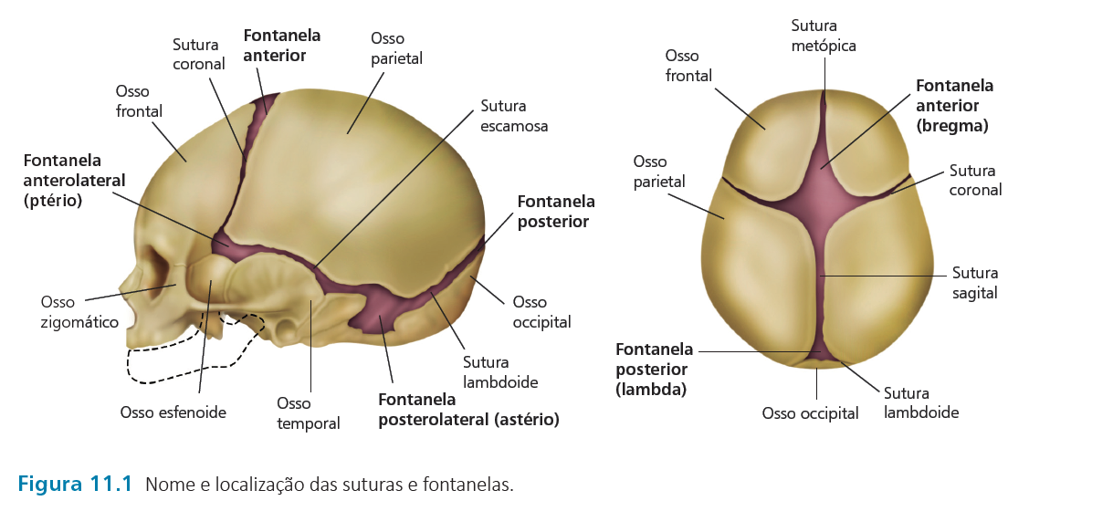
Anatomia e Fisiologia do Crescimento do Crânio

Slide 5
Anatomia e Fisiologia do Crescimento do Crânio
Crescimento craniano ocorre por meio da adaptação passiva ao aumento volumétrico dos hemisférios cerebrais
A medida do PC é proporcional ao volume intracraniano
80% encéfalo
10% sangue
10% LCR

Slide 6
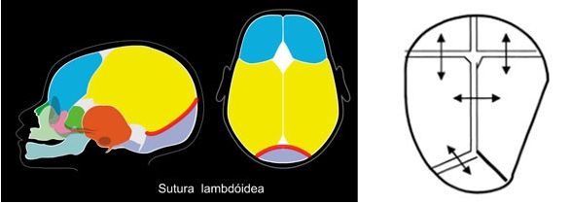
Anatomia e Fisiologia do Crescimento do Crânio

Slide 7
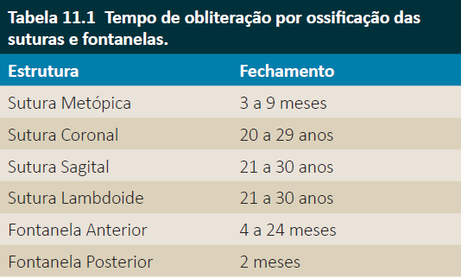
Anatomia e Fisiologia do Crescimento do Crânio

Slide 8
Anatomia e Fisiologia do Crescimento do Crânio
O PC ao nascimento é em média 35cm
Sexo
Etnia
No primeiro ano de vida o crânio cresce 12cm
2cm por mês no primeiro trimestre
1cm por mês no segundo trimestre
0,5cm por mês no segundo semestre

Slide 9
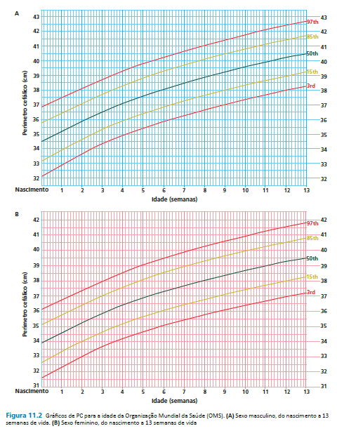

Slide 10
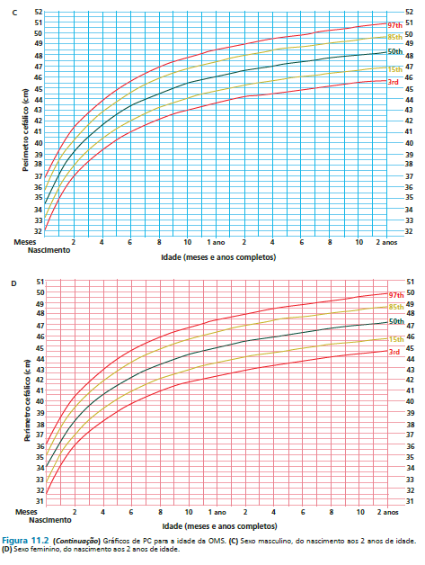

Slide 11
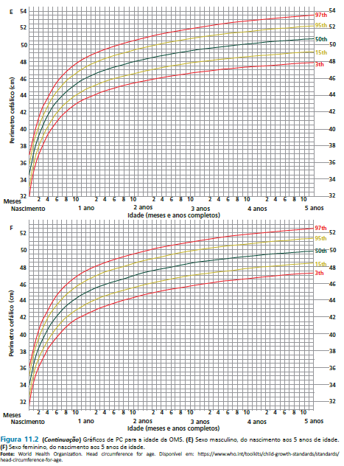

Slide 12
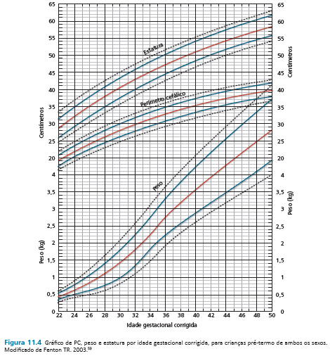

Slide 13
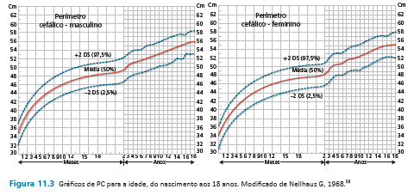

Slide 14
Anatomia e Fisiologia do Crescimento do Crânio
Normocefalia é definida por um PC localizado entre dois desvios-padrão (DP) acima e 2 DP abaixo da média para idade e sexo.
O PC que cresce paralelamente às curvas dos percentis tem diferentes implicações quando comparado ao crescimento que cruza as linhas de percentis.

Slide 15
Anatomia e Fisiologia do Crescimento do Crânio
A aceleração da curva do PC através das linhas de percentis indica um aumento excessivo do volume intracraniano, que pode ser visto, por exemplo, nos pacientes com hidrocefalia, hematoma subdural, megalencefalia de origem metabólica e macrocefalia familiar.
Desaceleração indica uma doença que destruiu o tecido cerebral ou afetou gravemente a mielinização e o crescimento neuronal, como em lesões hipóxico-isquêmicas ou causadas por infecções congênitas.
Padrões com medida do PC consistentemente pequenos ou grandes desde o nascimento geralmente indicam um processo congênito.

Slide 16
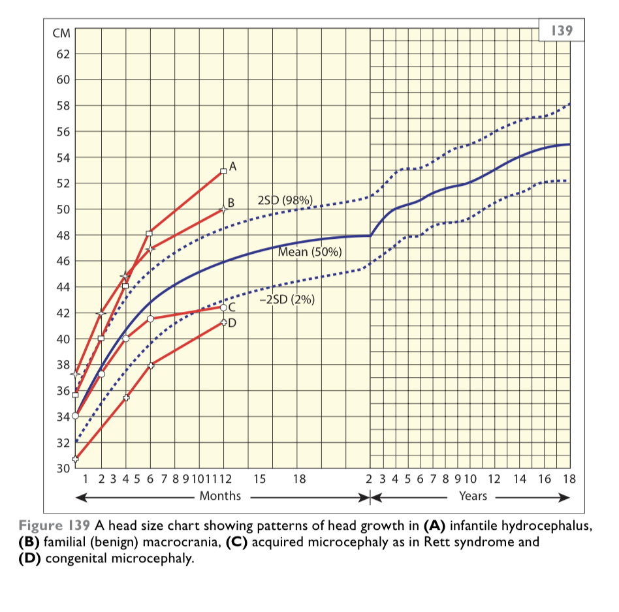

Slide 17
Macrocefalia
Macrocefalia é uma condição na qual o PC é superior a 2 DP acima da média para idade e sexo, podendo ser causada pelo aumento no tamanho de qualquer um dos componentes do crânio.
Megalencefalia, ou macroencefalia, é definida como uma razão de peso/volume cerebral maior do que 2 DP acima da média, e pode resultar de um volume excessivo dos constituintes normais do cérebro, da proliferação celular, da inadequada apoptose e do acúmulo de metabólitos.

Slide 18
Megalencefalia
Megalencefalia anatômica: é causada pelo aumento no tamanho ou no número de células cerebrais, na ausência de doenças metabólicas ou encefalopatias agudas. Geralmente está presente desde o nascimento e o PC mantém-se aumentado no período pós-natal, com o crescimento paralelo aos percentis superiores.
Megalencefalia metabólica: é causada pela deposição de produtos metabólicos nos tecidos cerebrais ou edema cerebral, secundários a um erro inato do metabolismo. O PC na criança com megalencefalia metabólica é geralmente normal ao nascimento. O aumento ocorre nos meses subsequentes, frequentemente acompanhado de regressão neurológica e sinais e sintomas de hipertensão intracraniana (HIC).

Slide 19
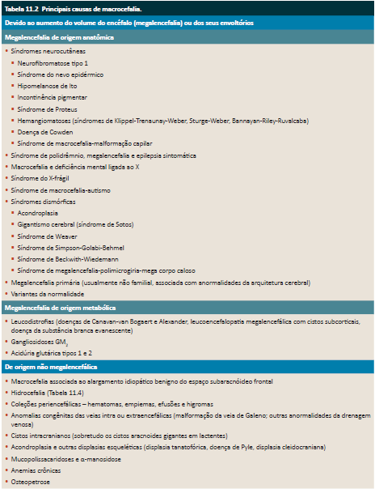

Slide 20
Macrocefalia de Origem não Megalencefálica
A macrocefalia de origem não megalencefálica engloba todas as causas de macrocefalia onde não há crescimento verdadeiro do parênquima cerebral.
Fazem parte do grupo as macrocefalias devido ao aumento da espessura da calota craniana (anemias crônicas, raquitismo, osteopetrose, etc.), do volume liquórico (hidrocefalia, cistos aracnoides, higromas) e sanguíneo (hematomas).

Slide 21
Macrocefalia associada ao alargamento idiopático benigno do espaço subaracnóideo frontal
Causa mais comum de macrocefalia na infância, com uma incidência estimada de 0,5 por 1.000 nascidos vivos.
Há uma predominância do sexo masculino, e a recorrência intrafamiliar de "macrocefalia benigna" foi relatada em cerca de 40% dos casos.
É considerada uma condição autolimitante, clinicamente caracterizada por um rápido aumento na circunferência da cabeça por volta dos 6 meses, que se estabiliza por volta dos 18 meses e depois se resolve espontaneamente até os 3 anos.

Slide 22
Macrocefalia associada ao alargamento idiopático benigno do espaço subaracnóideo frontal
É considerada uma condição autolimitante, clinicamente caracterizada por um PC dentro ou acima do percentil 90 ao nascimento.
Rápido aumento do PC por volta dos 6 meses, que se estabiliza por volta dos 18 meses e depois volta a acompanhar a curva, mas sempre acima de 2 DP.

Slide 23
Macrocefalia associada ao alargamento idiopático benigno do espaço subaracnóideo frontal
Ocorre devido a um aumento no volume dos espaços subaracnóideos, especialmente ao longo das convexidades frontais, e um aumento normal ou apenas leve no volume dos ventrículos laterais.
Relacionada à imaturidade das vilosidades aracnóideas, que seriam incapazes de absorver o líquido cerebrospinal (LCS).

Slide 24
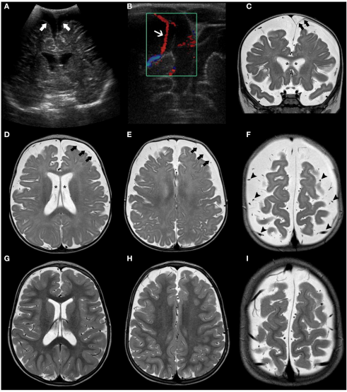

Slide 25
Macrocefalia associada ao alargamento idiopático benigno do espaço subaracnóideo frontal
A maioria dos lactentes não apresenta sinais ou sintomas clínicos de aumento da pressão intracraniana e tem o desenvolvimento neurológico normal.
Alguns poucos pacientes podem apresentar atraso do desenvolvimento neurológico, situação que sempre deverá levar o médico a reavaliar o diagnóstco. Nesses casos, alguns autores sugerem a administração de acetazolamida, com o intuito de reduzir a produção de LCR

Slide 26
Hidrocefalia
Representa o acúmulo hipertensivo de LCR no interior do crânio.
Aguda
Crônica
Comunicante
Não comunicante

Slide 27
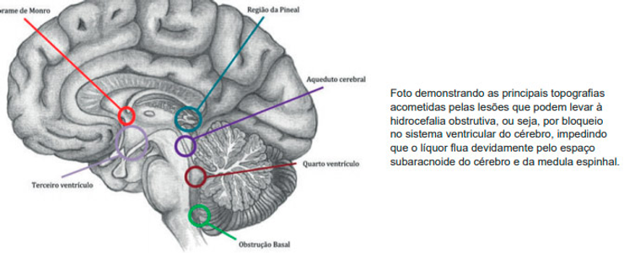
Hidrocefalia
Hidrocefalia não comunicante: há obstrução ao fluxo liquórico em algum ponto do sistema ventricular (até os forames de Luschka e Magendie), sendo mais comum no aqueduto mesencefálico;

Slide 28
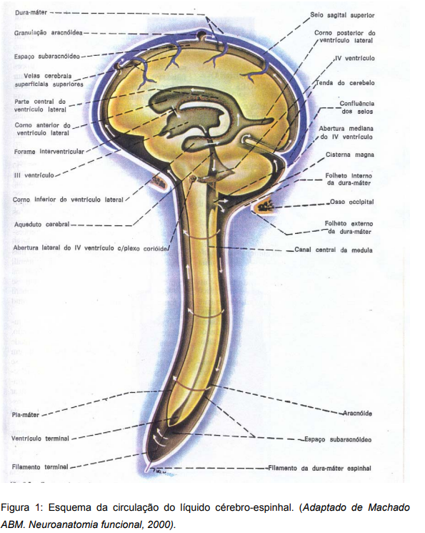
Hidrocefalia
Hidrocefalia comunicante: há livre trânsito do LCR do sistema ventricular para o espaço subaracnóideo. Nessa situação, o mecanismo mais comum é a deficiência de absorção do LCR pelas granulações aracnoides. Outro mecanismo importante, porém menos frequente, é o de aumento da produção liquórica causada, por exemplo, por hiperplasia ou tumores do plexo coroide.

Slide 29
Hidrocefalia
O quadro clínico depende muito da idade do paciente e da velocidade de progressão da hidrocefalia, com importante diferença entre os casos que surgem antes e depois do fechamento (união fibrosa) das suturas cranianas.
Antes do fechamento das suturas (< 2 anos)
Após o fechamento das suturas

Slide 30
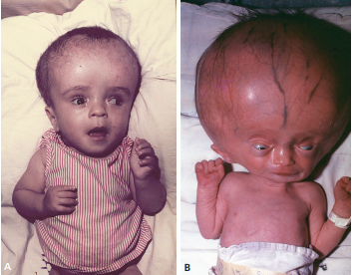
Hidrocefalia
Antes do fechamento das suturas (< 2 anos): macrocefalia, aumento do PC cruzando as linhas de percentis, desvio dos olhos para baixo deixando a esclera visível entre a pálpebra superior e a íris (sinal do olhar em sol poente), dilatação das veias do couro cabeludo, principalmente nas regiões frontais e temporais, abaulamento da fontanela anterior, atraso ou regressão do desenvolvimento e sonolência associada a irritabilidade.

Slide 31
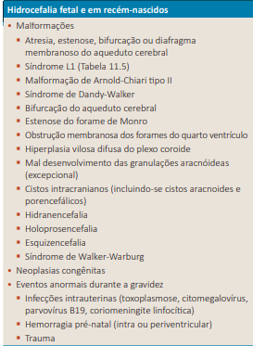
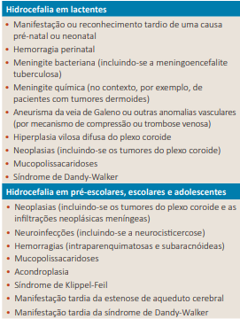
Hidrocefalia

Slide 32
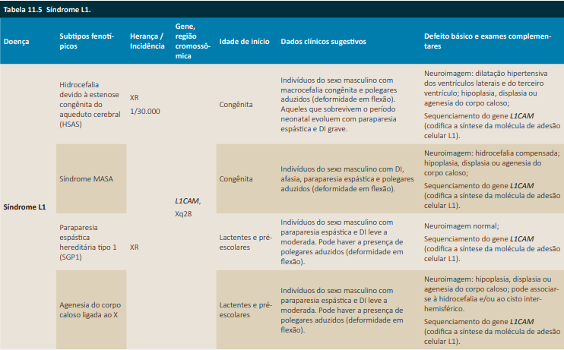
Hidrocefalia

Slide 33
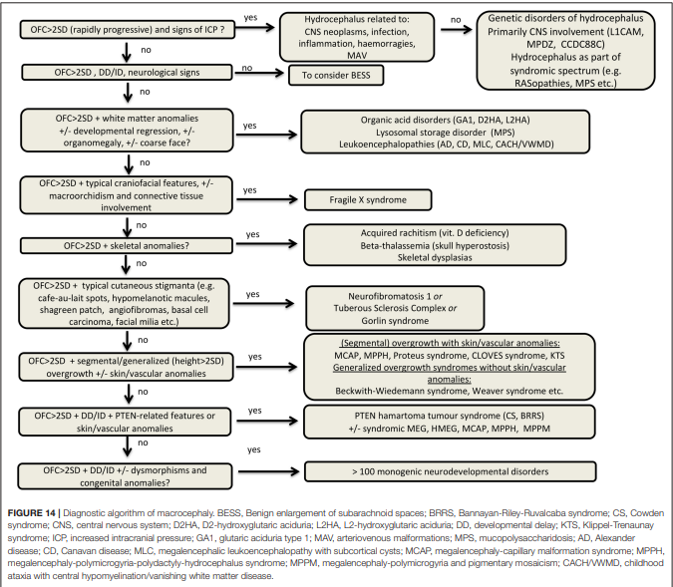

Slide 34
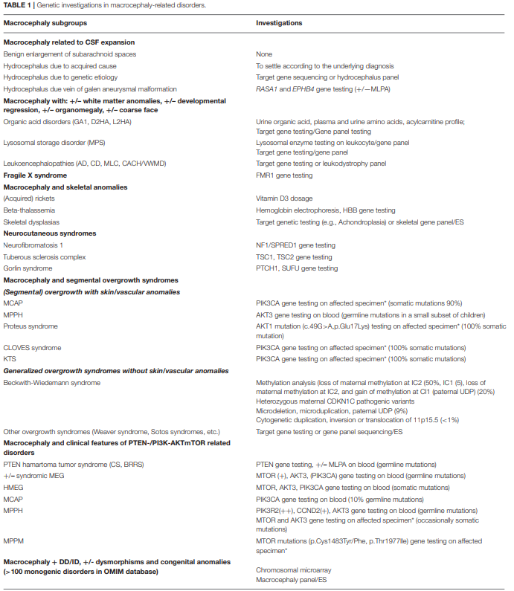

Slide 35
Microcefalia
É definida como um PC inferior a 2 DP abaixo da média para a idade, sexo e etnia.
Constitui-se em um importante sinal neurológico, que pode estar presente de forma isolada ou em associação com outras anomalias.
Alguns autores utilizam o termo microcefalia grave na evidência de um PC inferior a 3 DP.

Slide 36
Microcefalia
Pode ser evidente ao nascimento (congênita) ou desenvolver-se após o nascimento (de início pós-natal).
Anormalidades levando à microcefalia podem afetar exclusivamente o desenvolvimento cerebral (microcefalia não sindrômica) ou estarem associadas a malformações ósseas, viscerais e a dismorfismos faciais (microcefalia sindrômica).
Pode ser classificada etiologicamente como adquirida (infecções, toxinas, estados de privação) ou genética.

Slide 37
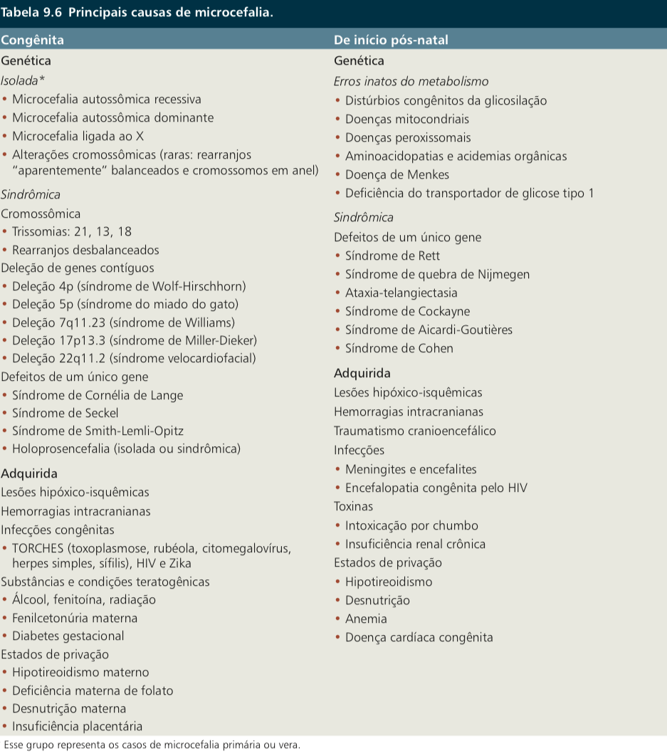

Slide 38
Microcefalia
As manifestações clínicas e fenotípicas são bastante heterogêneas.
A maioria dos indivíduos com microcefalia grave apresenta uma desproporção característica entre a face e o crânio.
A redução do tamanho da calota craniana gera uma falsa impressão de face e orelhas grandes.
Geralmente a fronte inclina-se posteriormente e a região occipital é plana, formando-se em alguns casos, pregas na região posterior couro cabeludo.

Slide 39
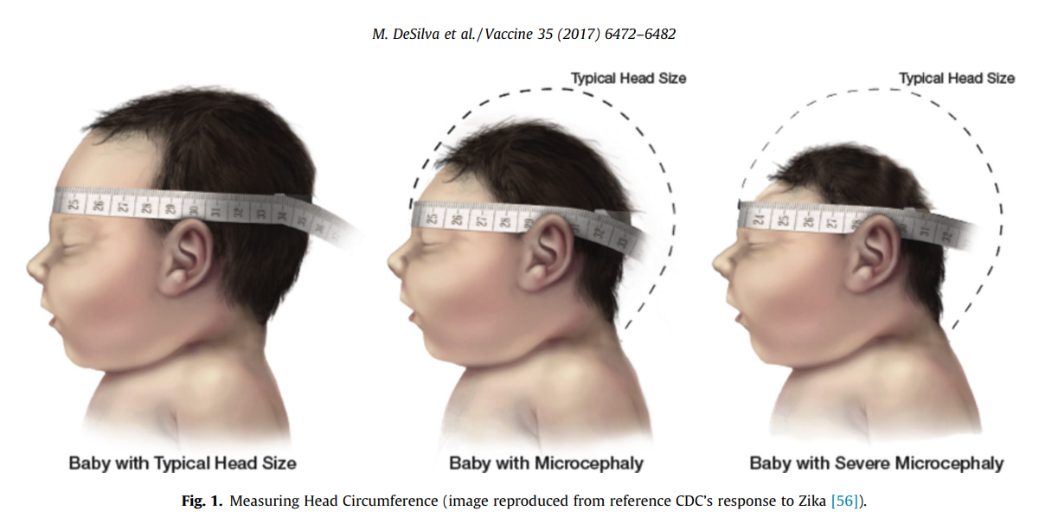

Slide 40
Microcefalia
Epilepsia (40%)
Paralisia cerebral (20%)
Deficiência intelectual (50%)
Alterações oftalmológicas (20% a 50%).
O comprometimento cognitivo varia desde ausente até grave.
A gravidade dos sintomas neurológicos são proporcionais ao grau de microcefalia.

Slide 41
Microcefalia
História pré-natal
Diabetes, epilepsia, medicamentos, infecções, uso de tabaco, álcool e drogas
História perinatal
Complicações perinatais, infecções, alterações metabólicas
Peso, comprimento e perímetro cefálico ao nascimento
Estabelecer o PC ao nascimento e se é proporcional ao peso e ao coprimento
Trajetória do perímetro cefálico
Determinar se o quadro é estático ou progressivo

Slide 42
Microcefalia
História de crises epilépticas
História do desenvolvimento neurológico
Regressão dos marcos
doença metabólica ou a síndrome de Rett
Consanguinidade
Prematuridade

Slide 43
Microcefalia
Exame físico e neurológico completo
Paciente
Familiares
Dismorfismo
Palpação de suturas e fontanelas
Craniossinostose, hipotireoidismo hipoparatireoidismo, síndromes genéticas, toxinas
Exame oftalmológico
Catarata, coriorretinite
Exame da orofaringe
Fenda palatina, úvula bífida, incisivo central superior
Exame dermatológico
Icterícia e rash eczematoso
Palpação abdominal
Hepatomegalia e esplenomegalia

Slide 44
Microcefalia
Investigação complementar baseada nos achados clínicos exame físico
IRM de crânio identifica com precisão a maioria das malformações cerebrais
Defeitos da migração neuronal, malformações do corpo caloso, anormalidades estruturais da fossa posterior, distúrbios da mielinização
TC de crânio
Identificação de calcificações intracranianas, principalmente na suspeita de infecções congênitas (TORCHS e vírus Zika).
Causas genéticas têm sido relatadas em 15% a 50% dos pacientes com microcefalia isolada ou sindrômica.
Array genômico, hibridização in situ fluorescente (FISH, do inglês, fluorescent in situ hybridizaton) e estudos de metilação devem ser considerados nos casos em que uma causa adquirida não for evidente.
Estudos metabólicos
T4 livre, TSH, lactato sérico, aminoácidos séricos, ácidos orgânicos na urina)

Slide 45
Microcefalia Vera
Microcefalia isolada de origem genética
Diagnóstico de exclusão (extensa avaliação etiológica)
Herança gênica
AR
AD
LX
Cromossômica
Rearranjos equilibrados
Cromossomos em anel

Slide 46
Microcefalia Vera
Com o córtex cerebral normal ou fino:
Aspecto macroscópico do encéfalo é normal.
PC inferior a 3 DP e, frequentemente, menor do que 5 DP
Baixa estatura, mento pequeno e orelhas e nariz proeminentes
Não apresentam alterações da motricidade grosseira
Comportamento hipercinético, DI (em geral leve ou moderada) e alterações da motricidade fina estão comumente presentes.
Epilepsia não é frequente.

Slide 47
Microcefalia Vera
Com paquigiria, polimicrogiria ou outras displasias corticais:
Microlisencefalias ou microcefalias oligogíricas.
Esse padrão patológico também pode ser encontrado no contexto de síndromes genéticas, entretanto, tais pacientes não podem ser diagnosticados como apresentando microcefalia vera, pois não apresentam microcefalia isolada.
DI grave ou profunda
Epilepsia

Slide 48
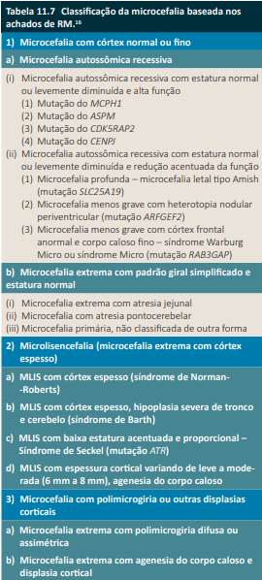

Slide 49
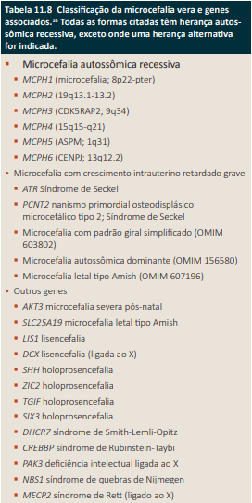

Slide 50
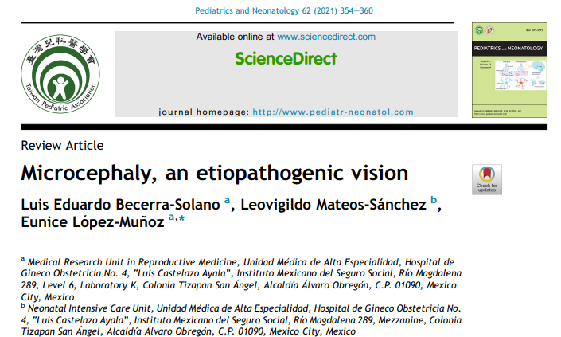
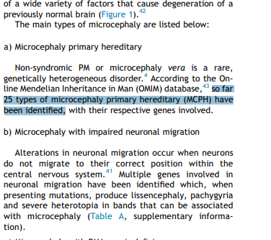

Slide 51
Microcefalia sindrômica
Um grande número de síndromes associa-se à microcefalia.
O PC ao nascimento mais frequentemente segue uma curva entre 2 DP e 4 DP abaixo da média para a idade, sexo e idade gestacional.
Os dismorfismos em alguns casos não são percebidos pelos pais, podendo ser identificados na consulta ambulatorial, principalmente nos casos em que a procura médica for devido a uma queixa de atraso no desenvolvimento.
Embora o déficit de desenvolvimento possa ser global, a gravidade entre os domínios (motor, linguagem) varia em cada paciente.

Slide 52
Microcefalia sindrômica
Distúrbios visuais e auditivos, alterações cutâneas, malformações de órgãos e anomalias de membros podem estar presentes.
O risco de recorrência depende do diagnóstico de base. Um padrão de dismorfismos sugere um diagnóstico clínico, porém raramente o fenótipo de uma criança dismórfica é tão marcante para que o diagnóstico seja rapidamente realizado.
A avaliação genética é muito importante quando se busca estabelecer a causa de uma síndrome subjacente.

Slide 53
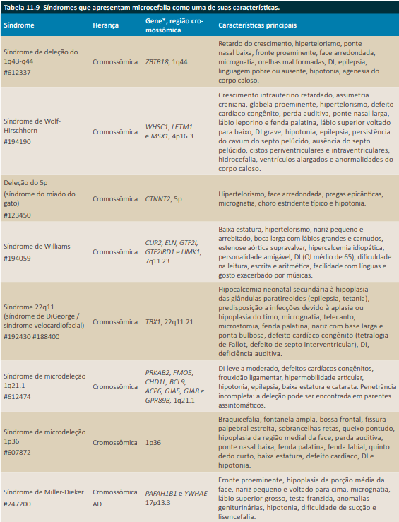

Slide 54
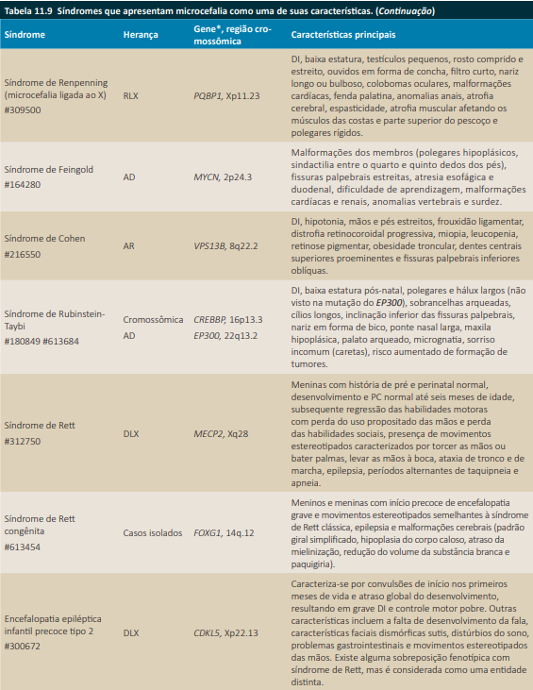

Slide 55
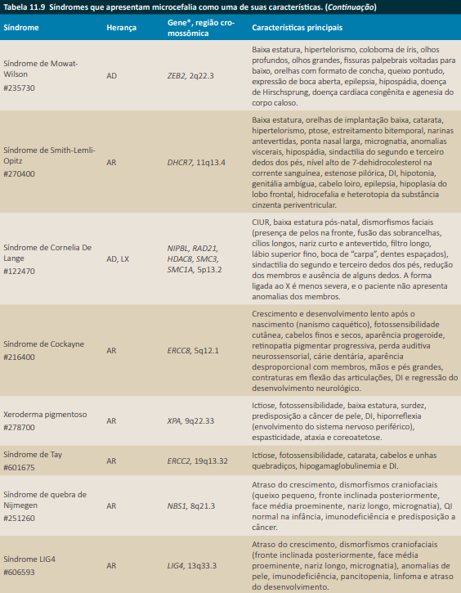

Slide 56
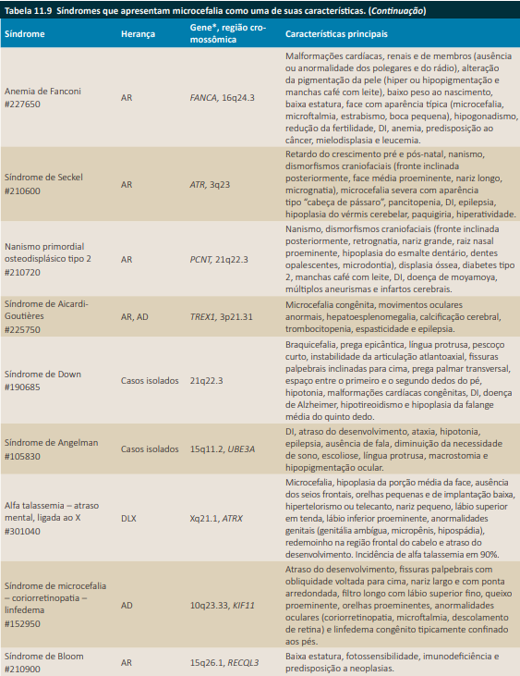

Slide 57
Distúrbios do espectro alcoólico fetal
O álcool é um teratógeno com efeito irreversível no Sistema Nervoso Central (SNC), podendo atuar em todos os estágios da gestação.
Os efeitos podem variar de acordo com a quantidade de álcool ingerida, fatores genéticos maternos e fetais, idade materna, nutrição, tabagismo, etc.
Os distúrbios do espectro alcoólico fetal (DEAF) incluem: síndrome alcoólica fetal (SAF), síndrome alcoólica fetal parcial (SAFP) e distúrbios do neurodesenvolvimento relacionados à exposição pré-natal ao álcool (DNEPA).

Slide 58
Distúrbios do espectro alcoólico fetal
Retardo de crescimento pré e pós-natal
Microcefalia
Distúrbios de aprendizagem
Distúrbios do desenvolvimento
Alterações cognitivas
Problemas comportamentais

Slide 59
Distúrbios do espectro alcoólico fetal
Alterações faciais características
filtro plano ou subdesenvolvido
fissuras palpebrais estreitas
afilamento do lábio superior
cardiopatas congênitas
DI

Slide 60
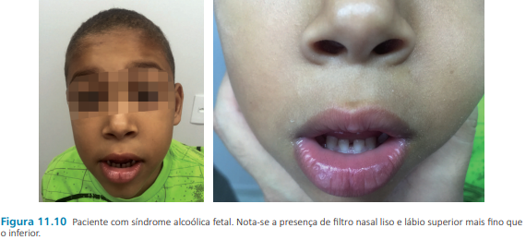
Distúrbios do espectro alcoólico fetal
Síndrome alcoólica fetal
três sinais dimórficos faciais típicos
Retardo do crescimento
Envolvimento do SNC
Quando todas as três características estiverem presentes não é necessária a confirmação da exposição pré-natal ao álcool.

Slide 61
Distúrbios do espectro alcoólico fetal
Síndrome alcoólica fetal parcial
Pelo menos duas características faciais da SAF
Retardo do crescimento
Envolvimento do SNC
Confirmação de exposição pré-natal ao álcool.
Distúrbios do neurodesenvolvimento relacionados a exposição ao álcool
Confirmação da exposição pré-natal ao álcool
Acometimento das funções cognitivas (DI, funções executivas, memória), controle comportamental (humor, atenção, controle de impulso) e funções adaptativas (comunicação, habilidades de vida diária, habilidades motoras).
Estas alterações não podem ser justificadas por alterações genéticas, outras substâncias teratógenas ou outras condições médicas.

Slide 62
Distúrbios do espectro alcoólico fetal
Achados neurológicos frequentes incluem tremores no período neonatal, irritabilidade e hiperatividade na infância.
Os exames de imagem evidenciam, além de microcefalia, anomalias estruturais no cerebelo, corpo caloso e núcleos da base.
SAF pode mimetizar uma doença hereditária quando se repete nas famílias. O reconhecimento do fenótipo é um passo importante na diminuição da incidência dessa doença potencialmente evitável.

Slide 63
Microcefalia metabólica
A prevalência de distúrbios metabólicos entre as crianças com microcefalia é desconhecida.
Esses distúrbios têm maior probabilidade de causar microcefalia de início pós-natal e são tipicamente associados com atraso global do desenvolvimento.
Doenças metabólicas raramente apresentam microcefalia congênita não sindrômica, com três exceções notáveis:
Síndrome de fenilcetonúria materna
Deficiência de serina
Microcefalia letal Amish.

Slide 64
Síndrome de fenilcetonúria materna
A PKU materna é uma aminoacidopatia caracterizada por níveis elevados de fenilalanina plasmática na gestante, o que pode provocar anormalidades no desenvolvimento do feto, condição que se denomina síndrome de PKU materna.
Manifesta-se no feto por CIUR, microcefalia, DI e malformações cardíacas congênitas.
Para o diagnóstico de PKU na gestação conciliam-se achados clínicos, que levarão à suspeita da doença, com o exame laboratorial confirmatório.
Dentre os achados clínicos na fase adulta, pode-se encontrar DI, epilepsia, microcefalia, hipopigmentação e odor rançoso na pele, olhos e cabelos, e alta suscetibilidade ao eczema e outros problemas dermatológicos.
Além disso, há história de hiperatividade, irritabilidade, atraso do desenvolvimento, distúrbios comportamentais e epilepsia na infância.
Deve-se suspeitar de PKU durante a gravidez diante de paciente com DI, antecedente de filhos com DI, microcefalia ou cardiopata.

Slide 65
Deficiência de serina
Os distúrbios secundários à deficiência de serina caracterizam-se por um grupo de doenças metabólicas causadas por um defeito na biossíntese de L-serina, um precursor dos seguintes metabólitos: nucleotídeos, fosfolípides e os neurotransmissores glicina e D-serina.
As manifestações clínicas incluem microcefalia congênita, epilepsia e ADNPM, com sinais piramidais exuberantes. O diagnóstico de deficiência de serina baseia-se na detecção de concentrações baixas de serina e glicina no plasma em jejum e, de preferência, no LCR.
Os distúrbios relacionados à deficiência de serina podem resultar de pelo menos três defeitos enzimáticos diferentes: deficiência de 3-fosfoglicerato desidrogenase (levando a convulsões intratáveis), deficiência de 3-fosfoserina fosfatase e deficiência de fosfoserina aminotransferase.
A deficiência de serina é potencialmente tratável com suplementação de L-serina, por vezes combinada com glicina

Slide 66
Microcefalia letal Amish
A microcefalia letal Amish é um tipo de microcefalia vera caracterizada por microcefalia congênita grave e morte precoce, geralmente no primeiro ano de vida.
O PC é usualmente 6 a 12 DP abaixo da média e as fontanelas anterior e posterior são fechadas ao nascimento.
Todas as crianças afetadas são homozigotas para a mesma mutação do gene SLC25A19 no cromossomo 17q25.1.
A expectativa de vida é de cinco a seis meses.
Hipoplasia do vérmis cerebelar, lisencefalia e disgenesia do corpo caloso
Níveis urinários elevados de ácido alfa-cetoglutárico.

Slide 67
Craniossinostose
Obliteração prematura por ossificação de uma ou mais suturas cranianas.
As suturas apresentam a união fibrosa por volta dos 6 meses de idade e a ossificação concluída na fase adulta.
A despeito do fechamento precoce das suturas, a fontanela bregmática em geral permanece aberta, até o seu período normal de obliteração (entre 4 e 24 meses de idade).

Slide 68
Craniossinostose
O crescimento dos ossos da calvária ocorre em direção perpendicular às suturas.
Quando uma sutura se oblitera precocemente, o crescimento é impedido na direção correspondente
Expansão compensatória a partir das suturas remanescentes, resultando assim em deformidade craniana.

Slide 69
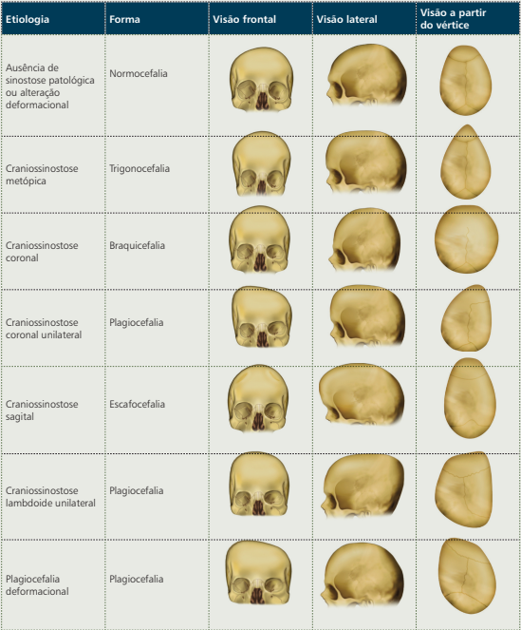

Slide 70
Craniossinostose
Primárias
Secundárias
Doenças metabólicas
hipertireoidismo materno durante a gestação, deficiência de vitamina D, hipofosfatemia, mucopolissacaridoses, mucolipidoses e hipertireoidismo
Doenças hematológicas
talassemia, anemia falciforme e anemias hemolíticas
Exposição a substâncias teratogênicas
fenitoína, valproato de sódio, aminopterinas e ácido retinóico
Displasias esqueléticas
Anormalidades cromossômicas
Redução da pressão intracraniana
hidrocefalias derivadas.
Nos primeiros dias de vida, pode ocorrer um cavalgamento das suturas cranianas e um falso diagnóstico de craniossinostose.
reavaliação com 30 dias de vida

Slide 71
Craniossinostose
Simples
sinostose de uma única sutura
Complexas
duas ou mais suturas
Sindrômicas
Não sindrômicas

Slide 72
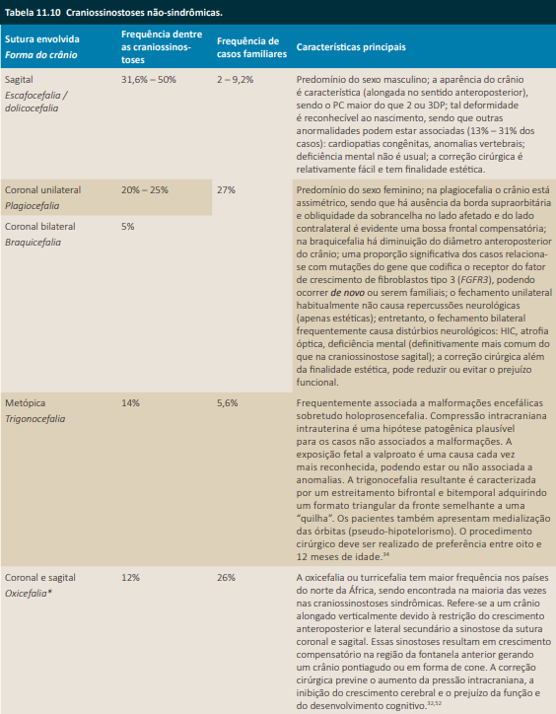

Slide 73
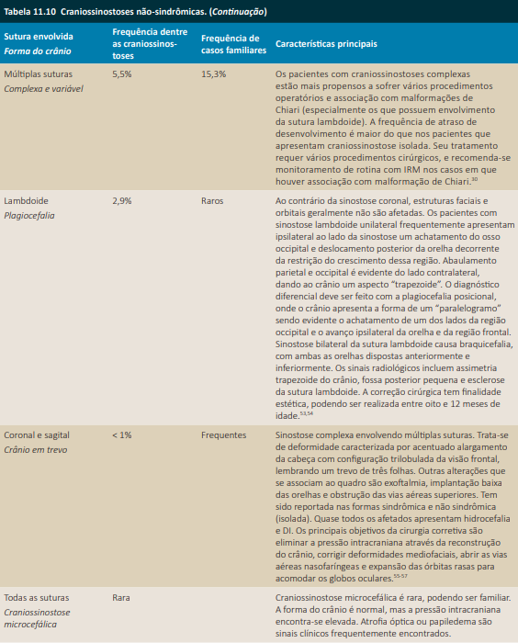

Slide 74
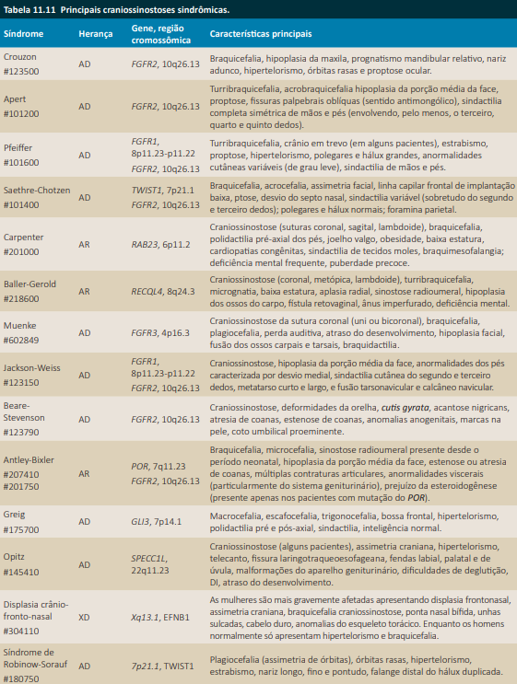

Slide 75
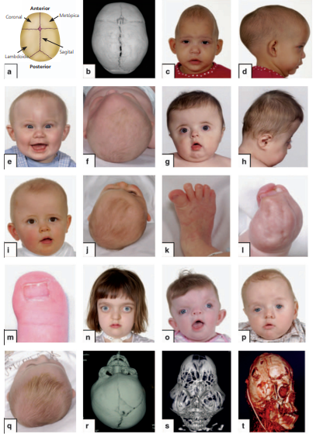

Slide 76
Radiografia
Achados não são confiáveis nos três primeiros meses de vida
baixa mineralização do crânio
Detecção de esclerose óssea das margens das suturas
Perda da definição das suturas
Pontes ósseas e sinais secundários
impressões digitais
aspecto de prata batida dos ossos do crânio
Avaliação da sutura por toda sua extensão.

Slide 77
Imagem de Ressonância Magnética
Avaliação fetal de anormalidades da forma do crânio
Não diagnostica a fusão das suturas cranianas.
No período pós-natal
Diagnóstico de anomalias congênitas da linha média
Anomalias da junção craniocervical
malformação de Chiari
malformações de drenagem venosa da fossa posterior
hidrocefalia

Slide 78
Ultrassonografia Transfontanela
A ultrassonografia transfontanela e das suturas cranianas é um método diagnóstico acessível, barato e capaz de diagnosticar a fusão das suturas cranianas.
Além disso, a ultrassonografia pode ser utilizada no diagnóstico pré-natal de sinostoses.
O diagnóstico de craniossinostose no primeiro trimestre de gestação não é possível.

Slide 79
TC com reconstrução 3D
Exame complementar de escolha
Maior precisão na avaliação pré-operatória e no planejamento da correção cirúrgica.
Avaliação com precisão das deformidades craniofaciais e das alterações estruturais do cérebro.
Na maioria dos casos não é necessária sedação anestésica do paciente.
Precisão diagnóstica de 90% a 100%.
Cristas ósseas proeminentes, espessamento e erosões ósseas focais e esclerose óssea perissutural.

Slide 80
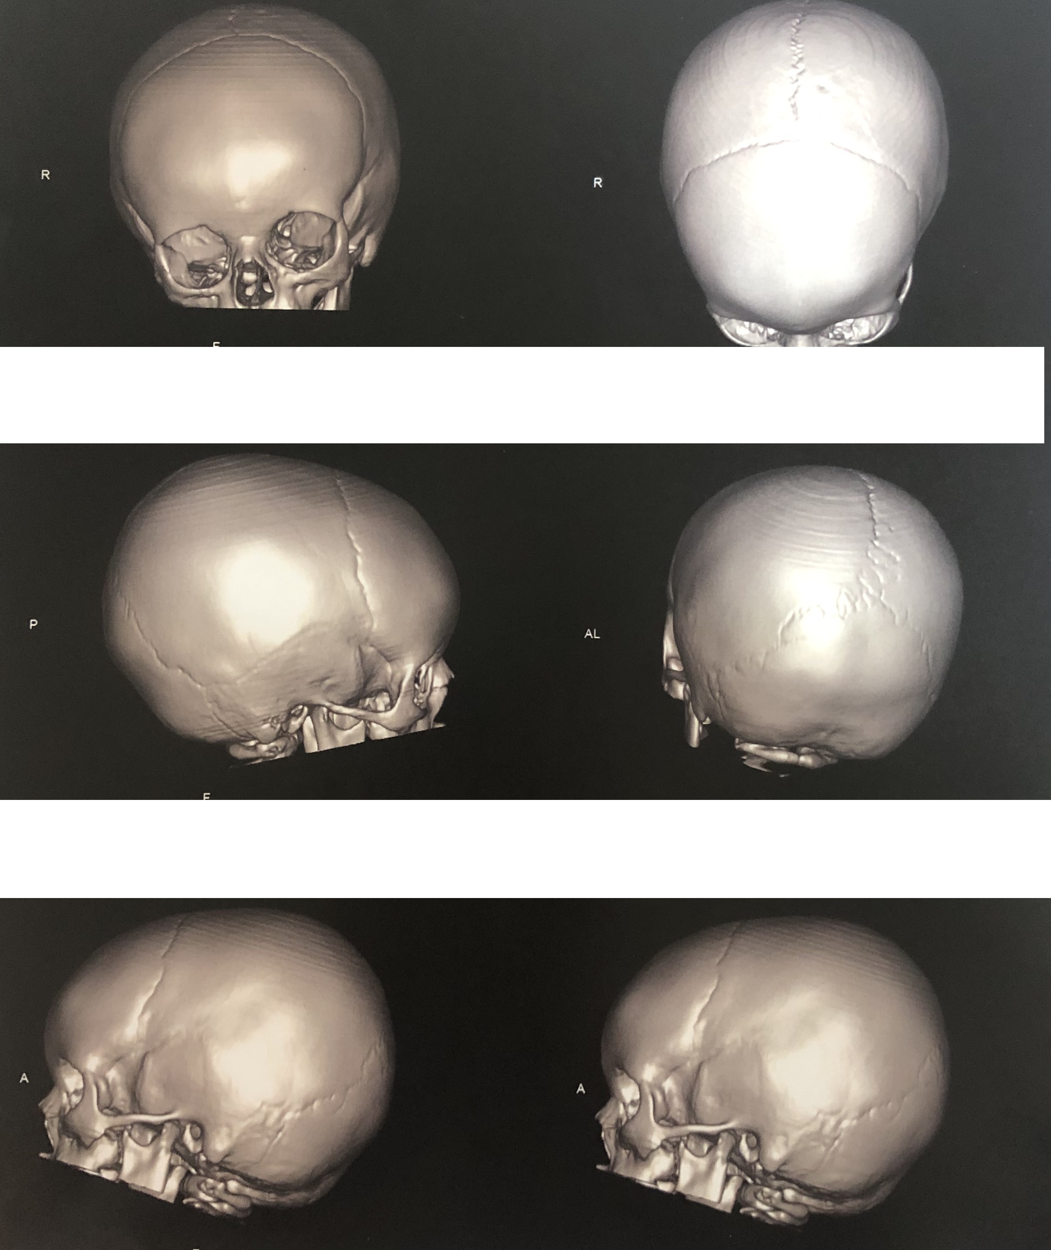

Slide 81
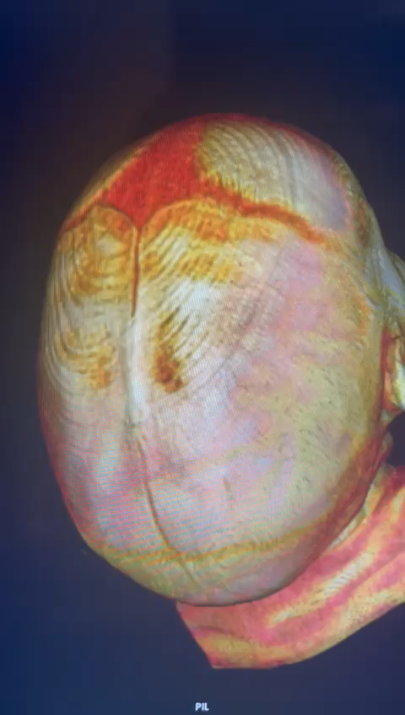
TC com reconstrução 3D

Slide 82
Deformidades cranianas posicionais
Plagiocefalia é uma condição caracterizada por uma distorção assimétrica do crânio.
Duas diferentes formas de plagiocefalia são descritas em lactentes:
Plagiocefalia sinostótica
Plagiocefalia não sinostótica
Plagiocefalia posicional ou deformacional
Forças externas
Pré-natal
Pós-natal

Slide 83
Deformidades cranianas posicionais
Campanha “back to sleep” (dormir em decúbito dorsal)
Academia Americana de Pediatria, em 1992.
Evitar a morte por sufocação, relacionada ao decúbito ventral.
Alterações da forma do crânio já eram relatadas no passado.
O uso de forças externas com o objetivo de moldar o crânio (atuando como uma deformação craniana
Egípcios, tribos germânicas, maias e peruanos
Afiliação a um grupo, status social e parte de um ritual cultural
formato de crânio que fosse esteticamente agradável ou inteligência

Slide 84
Deformidades cranianas posicionais
Estudo prospectivo de coorte da Nova Zelândia
Prevalência de PD de 19,7% em crianças saudáveis
O pico de prevalência da PD gira em torno de 4 meses
3,3% aos dois anos
Na ausência de qualquer tratamento, a forma do crânio poderá mudar naturalmente dentro dos primeiros dois anos de vida.
PD leves melhoram com o tempo e podem resolver-se na idade pré-escolar.
Nem todos os lactentes posicionados em decúbito dorsal desenvolvem plagiocefalia.

Slide 85
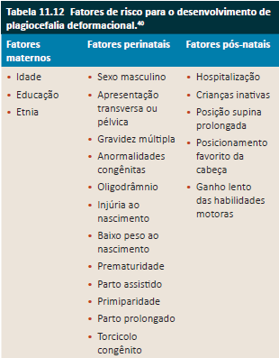

Slide 86
Deformidades cranianas posicionais
Perguntas que devemos fazer quando nos deparamos com uma assimetria craniana
A assimetria craniana está acima da normalidade?
Olhando de cima, é possível perceber um lado diferente do outro?
A região frontal e face estão comprometidas?
Há desalinhamento das orelhas?
Há sinais que sugiram craniossinostose?
Comprometimento da órbita unilateralmente
Achatamento anterior e posterior do mesmo lado

Slide 87
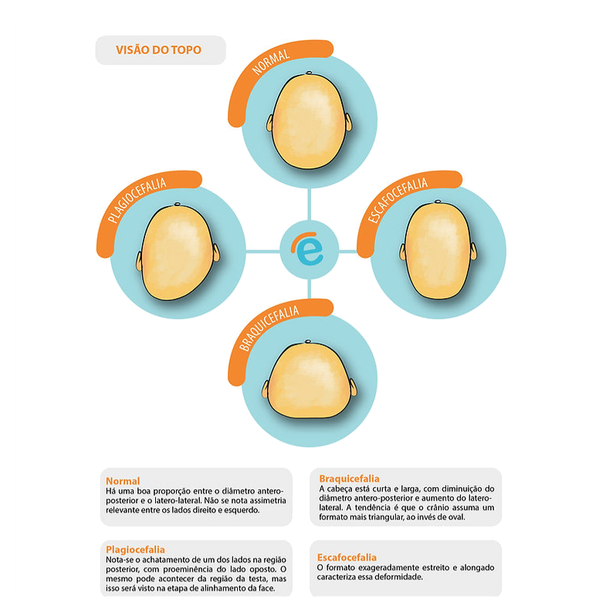

Slide 88
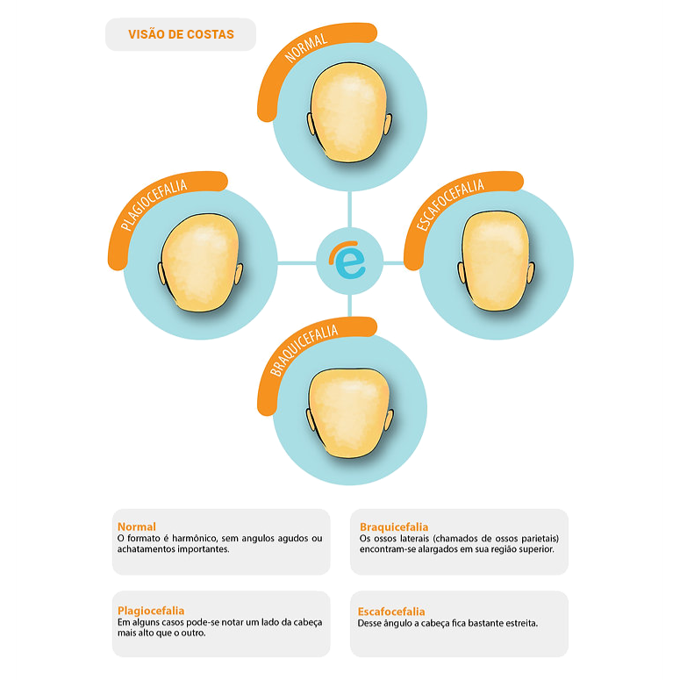

Slide 89
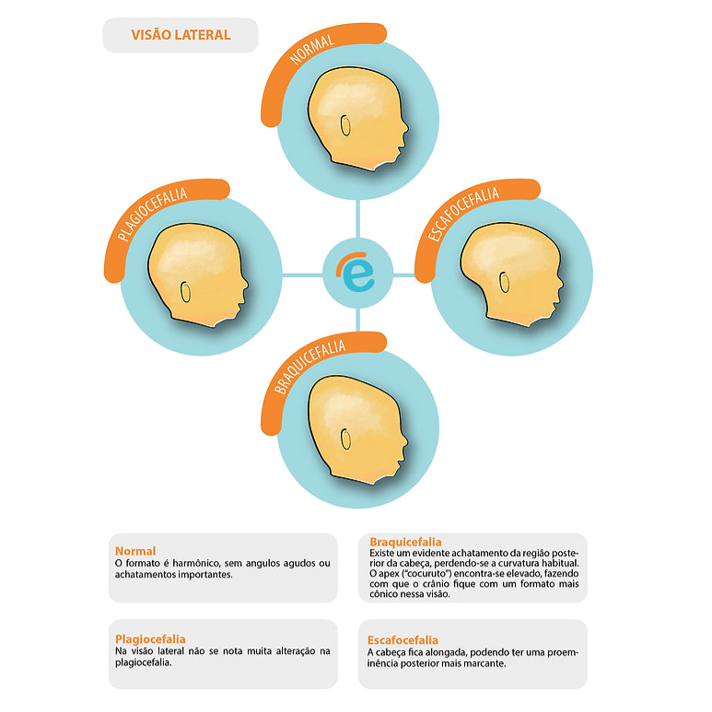

Slide 90
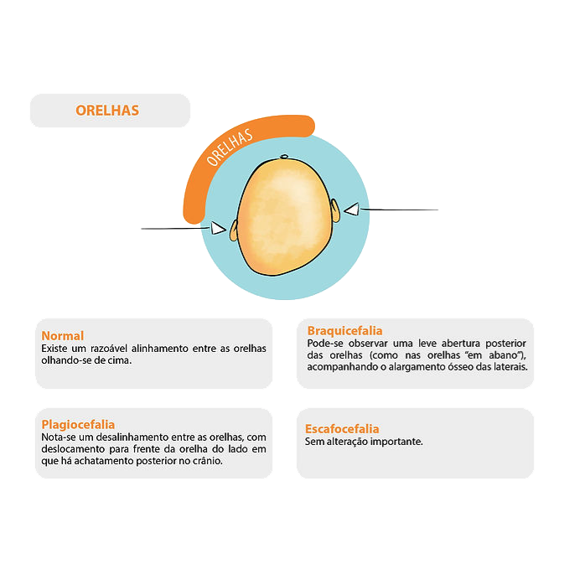

Slide 91
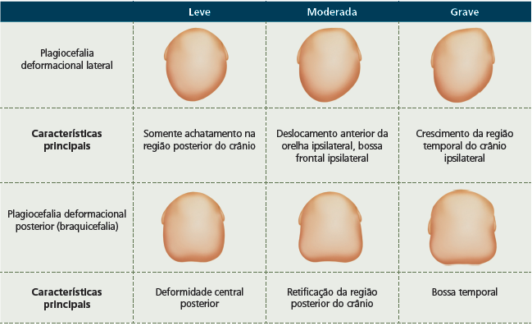

Slide 92
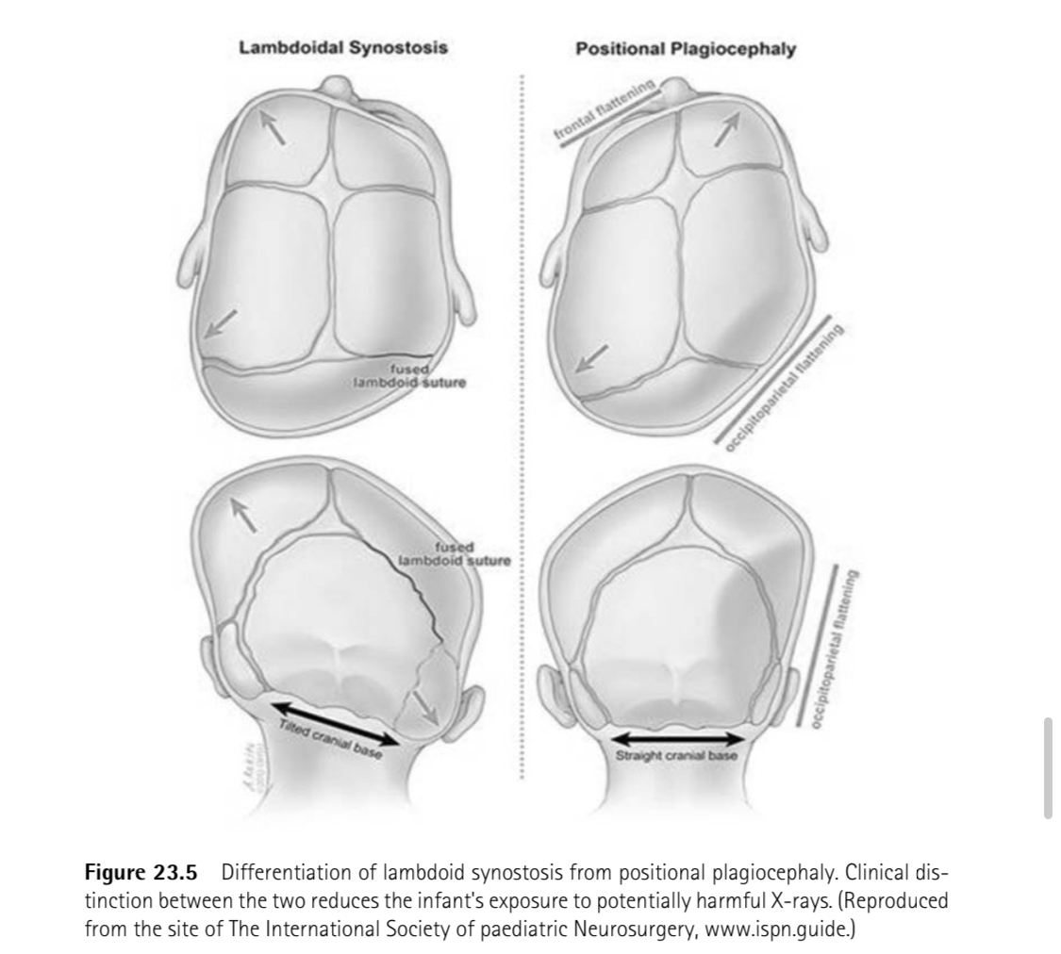

Slide 93
Deformidades cranianas posicionais
Reposicionamento ativo
Vire-o no berço (com os pés onde estava a cabeça e vice-versa)
Vire o próprio berço
Coloque todos os estímulos sonoros e visuais para o lado que ele não gosta muito de olhar.
Posição do colo
Tummy Time
Deve ser feito com o bebê acordado e sob supervisão de um adulto.
Fisioterapia
Torcicolo congênito
Órtese craniana

Slide 94
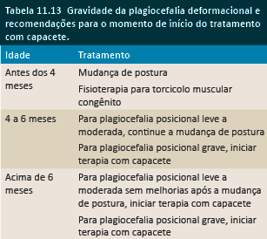

Slide 95

Obrigado

